Slide 1

Encuentro final de Grupos de Trabajo y Formación en Centros
Nombre del GT/FC
“EVALUAMOS POR COMPETENCIAS”
Centro CEIP Profesor Tierno Galván
Localidad :Utrera
CEP de Lebrija
17 de Mayo de 2018

Slide 2
Situación de partida
Requerimos actualizar toda la documentación y comprender toda la nueva ley en su sentido más teórico y práctico
Hace tres cursos comenzamos con todo el trabajo inicial al respecto (hacernos con la nomenclatura, saber programar bajo los nuevos parámetros , construir UDIS…).
Nos quedó sólo pendiente solamente la evaluación competencial y es por eso que, nuevamente, abrimos este grupo de trabajo para terminar todo la documentación concerniente a ello.

Slide 3
Objetivos
Conocer y/o recordar la nomenclatura de la nueva ley sobre evaluación (indicadores, stándares, rúbricas…)
Modificar los diferentes documentos del PE (consensuar instrumentos de evaluación, …)
Generar un clima de trabajo enriquecedor, sintiéndonos parte activa y primordial. Olvidando miedos y abordando una verdadera evaluación .
Acercarnos a una concepción metodológica y de trabajo basado en los proyectos de investigación.
.

Slide 4
Generar un cuaderno de evaluación consensuado que nos sirva de guía útil en nuestro trabajo diario.
Conocer y usar el Cuaderno I Séneca para la gestión digital.
Realizar UDIS a nivel de centro con evaluaciones competenciales grabadas en séneca
Conocer la plataforma séneca sobre evaluación (grabar ponderaciones, notas competenciales…)

Slide 5
Repercusión en el aula/centro
Mejora de la convivencia de trabajo. «Todo lo concensuado es compartido y respetado»
Continuamos en nuestra formación permanente (Está acorde a nuestros indicadores homologados, memoria de formación e intereses particulares)
Creación de acuerdos de ciclo y centro que facilitan la coordinación internivelar (sólo tenemos una línea).
Profundizar en temáticas necesarias que no controlamos. «Nos quitamos miedos»

Slide 6
Nos ayuda a comunicarnos con las familias en materia de evaluación competencial (cuaderno de evaluación impreso)
Nos ha permitido entender la evaluación competencial «no como una evaluación de todas las actividades, todo el tiempo y de mil indicadores»
Establecer niveles de rubricación que nos permite ver exactamente el punto en el que se encuentran nuestros alumnos y proporcionarles las medidas necesarias para mejorar sus aprendizajes

Slide 7
Actuaciones
-Reuniones con el claustro para realizar temporalización del proyecto -Reflexión de indicadores de logro para inclusión de nuestro GGTT en nuestro plan de formación | Primer Trimestre | Claustro bajo coordinación de la Jefa de Estudios
-Realización de la Evaluación competencial de las Pruebas iniciales (lengua, mates e inglés) -Documento informativo a familias de evaluación inicial | Primer Trimestre | Ciclos bajo coordinación de la Jefa de Estudios
-Trabajo con Séneca (grabación de la ponderación de indicadores) | Primer Trimestre | Ciclos bajo coordinación de la Jefa de Estudios
-Trabajo sobre nomenglatura de evaluación LOMCE (indicadores, rúbricas..) | Primer Trimestre | Ciclos bajo coordinación de la Jefa de Estudios
-Revisión Programaciones de ciclo (ajuste de la parte de Evaluación: instrumentos, procedimientos metodológicos…) | Primer Trimestre | Claustro bajo coordinación de la Jefa de Estudios
-Documento resumen de las ponderaciones por área . | Segundo Trimestre | Ciclos bajo coordinación de la Jefa de Estudios
-Realizar el perfil competencial por cursos ya que el perfil de área se encuentra terminado | Segundo Trimestre | Claustro bajo coordinación de la Jefa de Estudios
- Creación de nuevas plantillas de registro de evaluación competencial para UDI | Segundo Trimestre | Claustro bajo coordinación de la Jefa de Estudios
-Generación de rúbricas para los indicadores por áreas según bloques de contenido. | Segundo Trimestre | Ciclos bajo coordinación de la Jefa de Estudios
-Generación de plantillas de autoevaluación del profesorado | Segundo Trimestre | Claustro bajo coordinación de la Jefa de Estudios
- Realizaciones de UDI a nivel de centro con plantillas del centro y/o Séneca incluyendo la grabación competencial | Anual | Claustro bajo coordinación de la Jefa de Estudios
- Revisión y actualización del Plan de Formación | Tercer trimestre | Dirección
- Reflexión sobre el proceso y compromisos para cursos posteriores | Tercer trimestre | Claustro bajo coordinación de la Jefa de Estudios

Slide 8
Recursos y apoyos
Tipo de Recurso Humanos | - Ponente CEP; Persona responsable de asesorarnos en la creación de un buen cronograma de trabajo para el grupo, optimizando así al máximo los recursos. Persona que nos ayude y asesore en lo refererente a evaluación y atención a la diversidad sobre todo - Compañeros del equipo directivo de otros centros: se realizarán reuniones puntuales donde se lleguen a acuerdos comunes intercentro que nos servirán para nuestro grupo de trabajo .
Bibliografía | Legislación actual publicada (instrucciones de 5 novb de evaluación, de 22 de junio de Atención a la diversidad ...)
Material del Cursos de formación en Lomce | Usaremos toda la documentación e información recibida en el Curso de Profundización Lomce al que asistimos 1/3 del profesorado cuya ponente es Victoria Gallego. Nos servirá para continuar con la formación en cascada que ya empezamos anteriormente .
Materiales TIC | PDI, portátiles, ultraportátiles, google drive....
Espaciales | Aulas de informática, sala de profesores aulas de trabajo del alumnado...

Slide 9
Valoración del trabajo desarrollado
En líneas generales hemos trabajado MUCHÍSIMO. A veces el avance era lento por el desconocimiento de la materia, las continuas interrupciones (claustros, comisiones de dirección, festivos..). Pero ha sido muy enriquecedor.
Ha participado todo el claustro (incluido infantil) a todas las sesiones de trabajo y el 95% a la formación (Curso de cuaderno de evaluación )

Slide 10
Nuestro GGTT ha generado múltiples productos como : rúbricas,perfiles competenciales, UDIS, cuadernos de evaluación I-Séneca.
A continuación os mostramos algunos ejemplos de tareas realizadas.

Slide 11
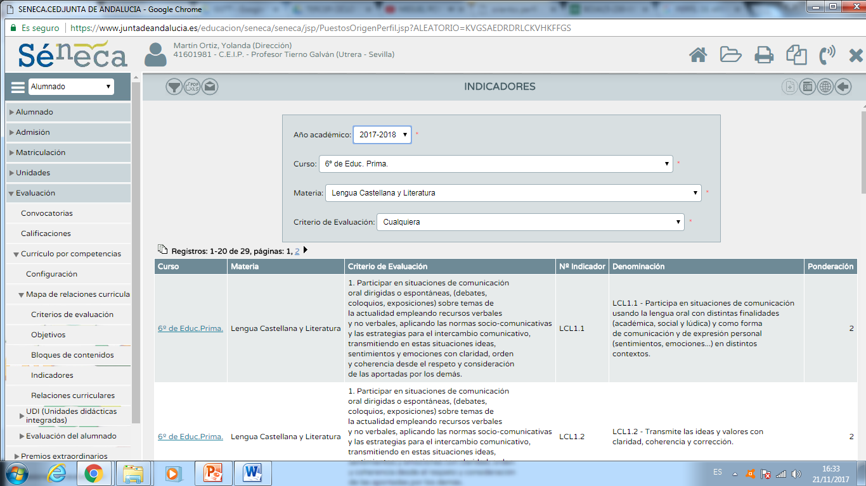
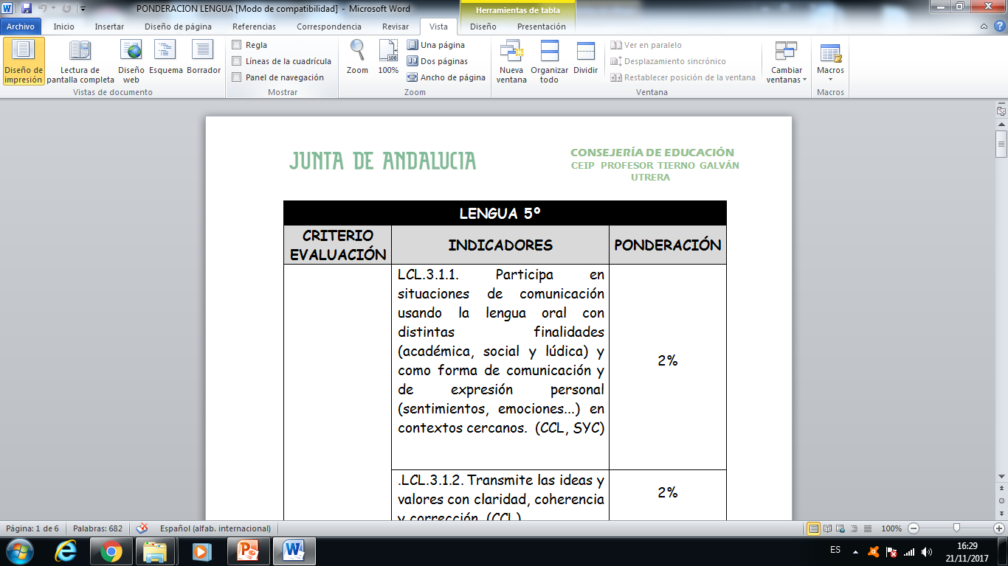
TAREA 1
PONDERACIÓN DE INDICADORES

Slide 12
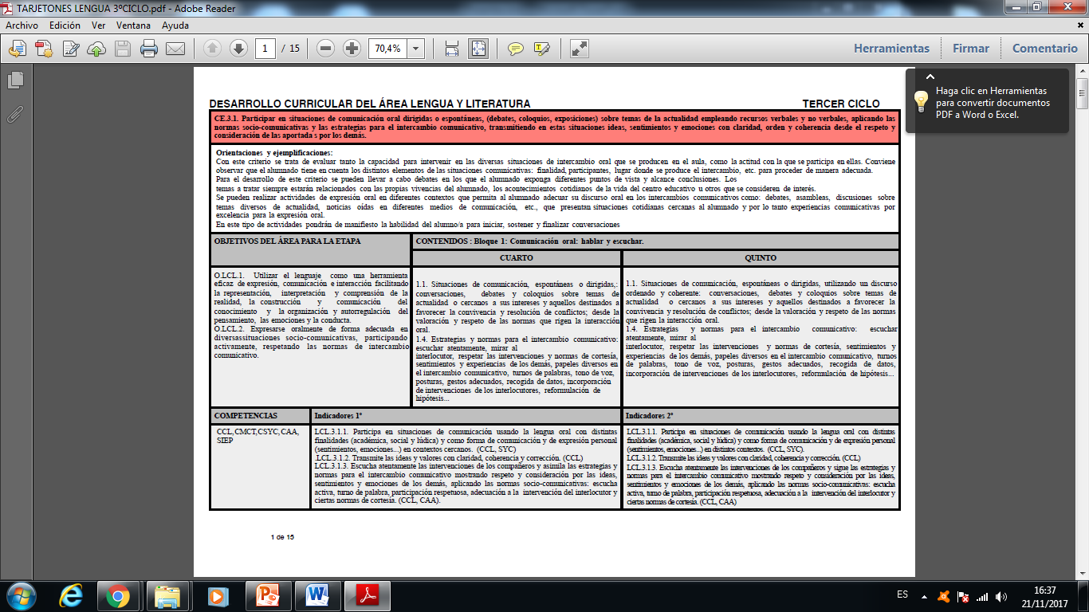
TAREA 2
ACTUALIZACIÓN PERFILES
A) PERFIL ÁREA : HECHO EL CURSO PASADO

Slide 13
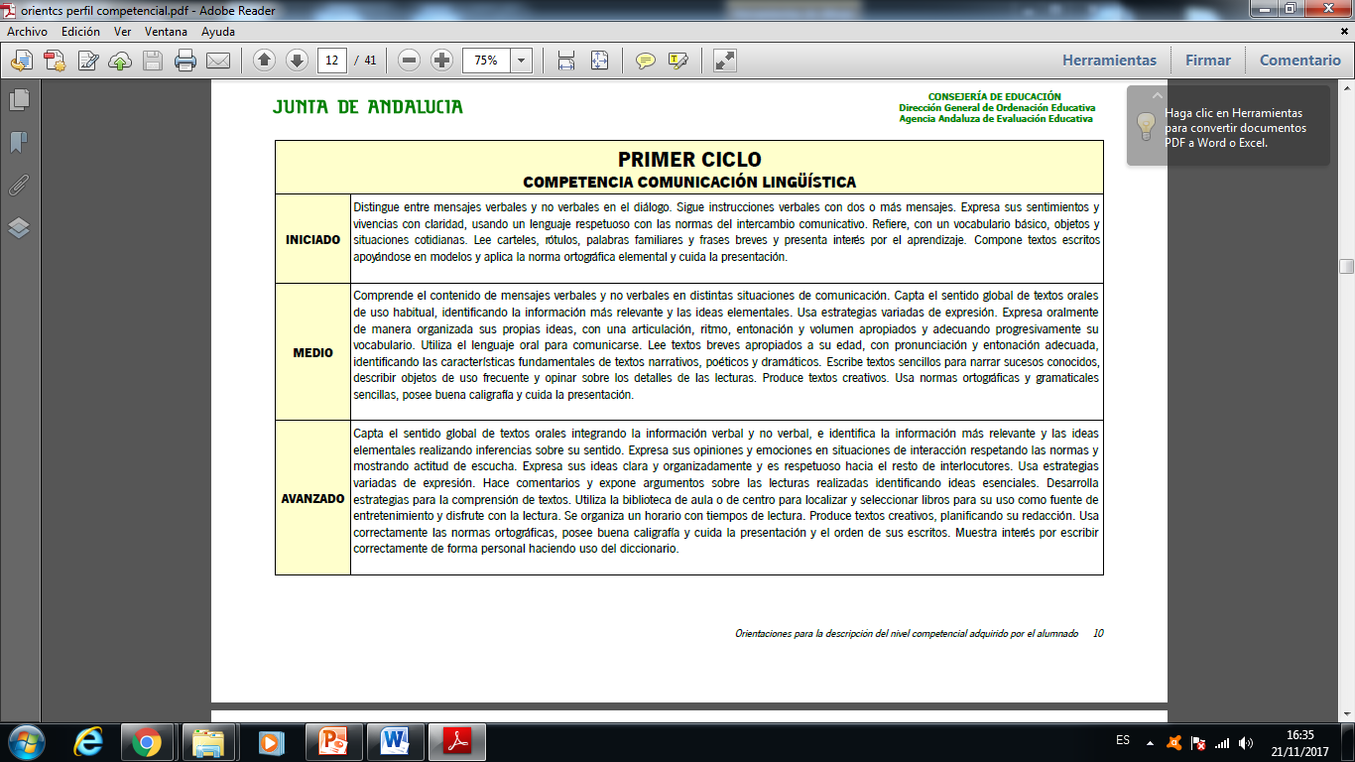
TAREA 3
ACTUALIZACIÓN PERFILES
B) PERFIL COMPETENCIAL

Slide 14
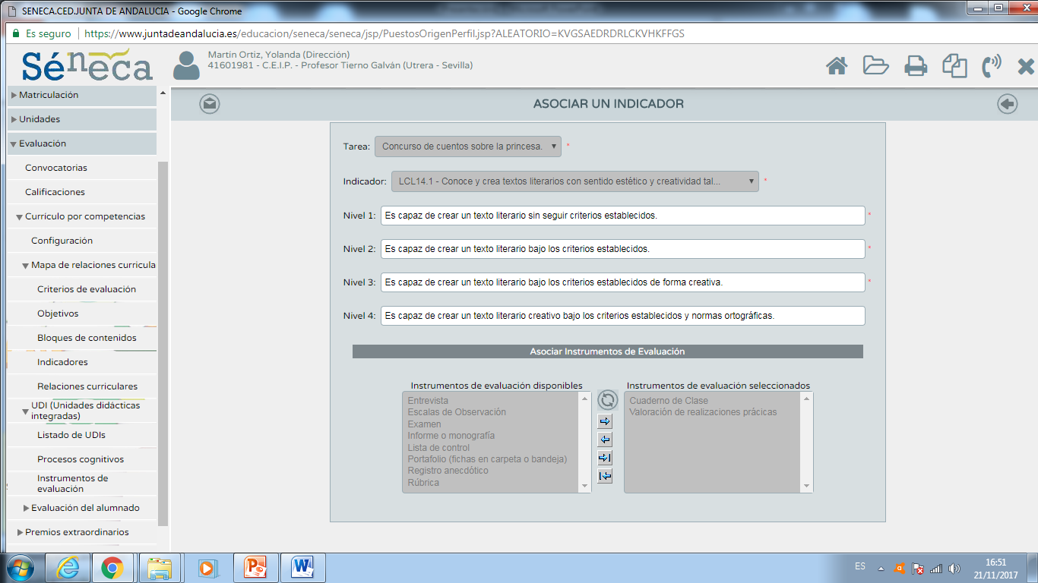
TAREA 4
CONSTRUCCIÓN DE RÚBRICAS DE EVALUACIÓN

Slide 15
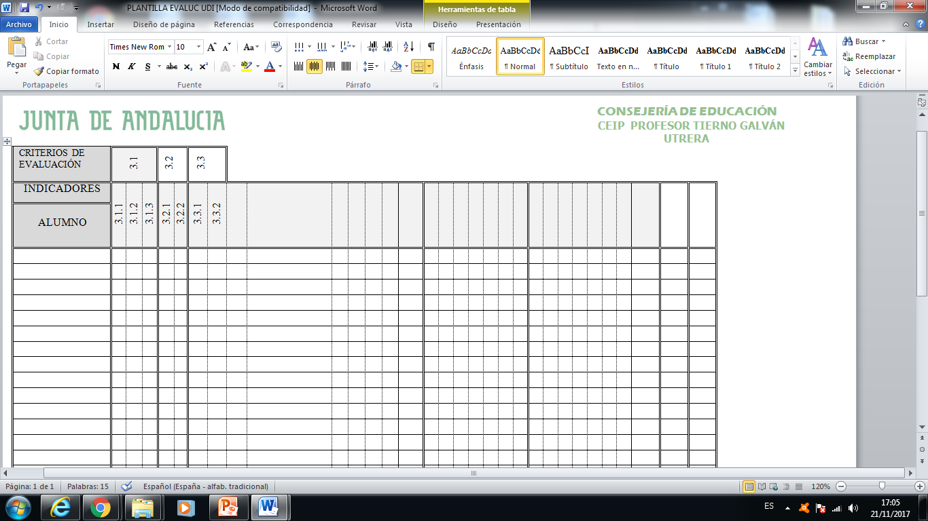
TAREA 5
MOLDE RESUMEN INDICADORES TRABAJADOS

Slide 16
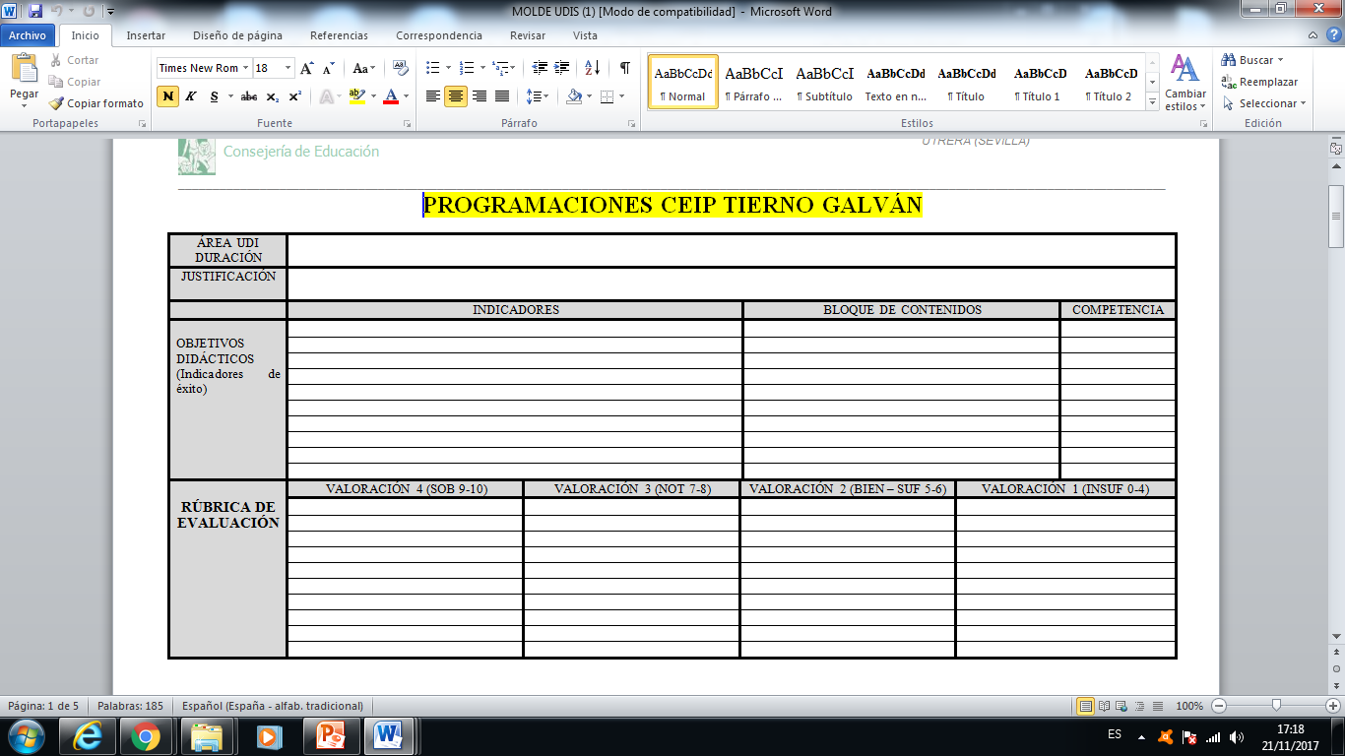
TAREA 6
MOLDE UDI

Slide 17
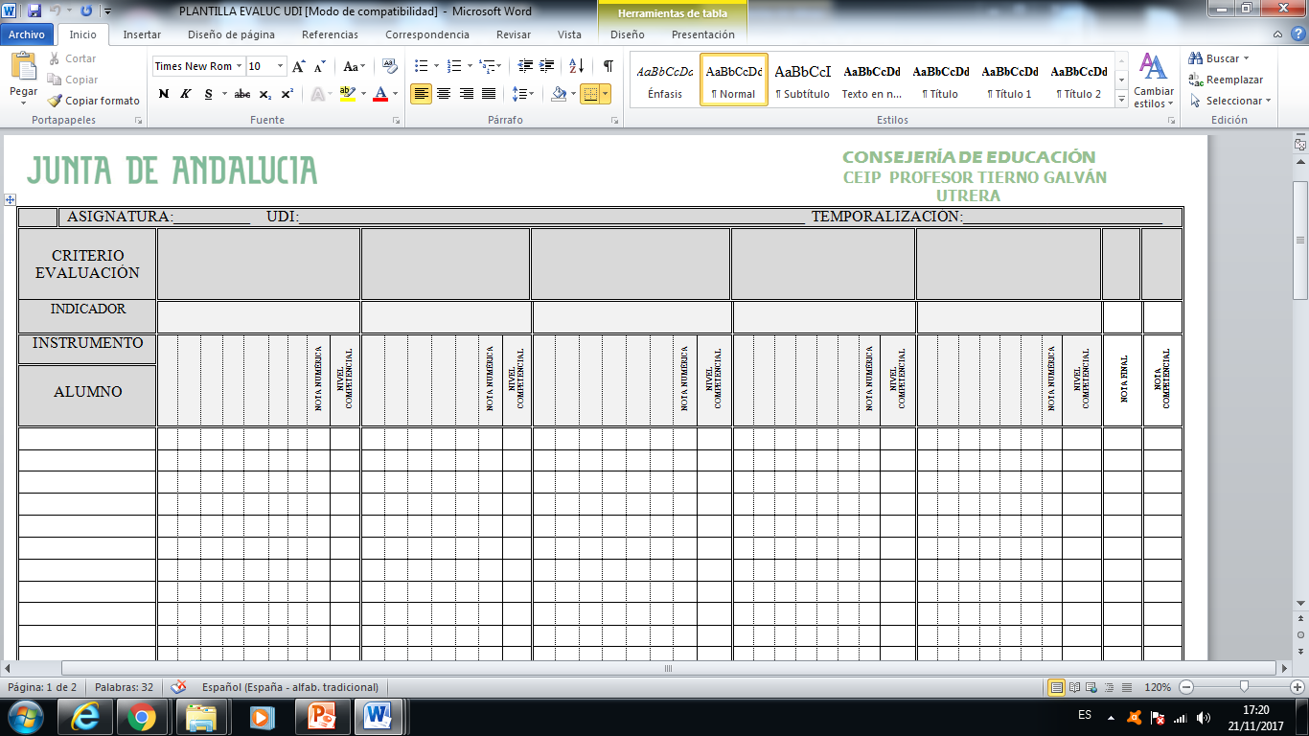
TAREA 7
MOLDE EVALUACIÓN UDI

Slide 18
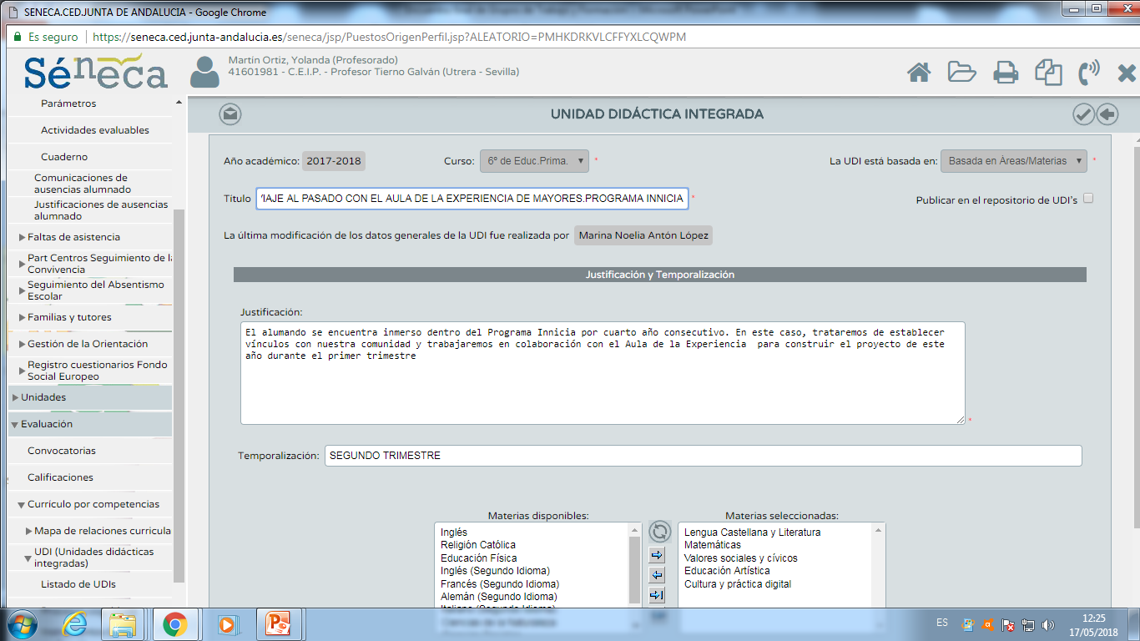
TAREA 8
GRABACIÓN DE UDIS EN SÉNECA

Slide 19
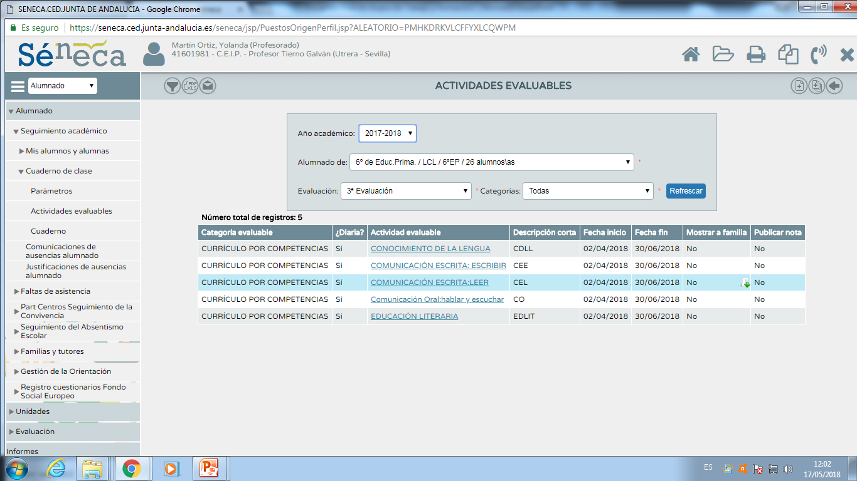
TAREA 9
CREACIÓN Y CLONACIÓN CUADERNO I-SÉNECA

Slide 20
Hemos sido muy cumplidores (salvo excepciones puntuales evidentemente). Las coordinadoras han sido pieza fundamental para tirar con fuerza y arrastras a todo el grupo). Se ha conseguido la implicación ya que la idea de crear dos cuadernos (uno en papel y otro digital ha animado a aquellas personas que les costaba más trabajo pero que entendían que la forma de percibir la evaluación tiene que cambiar sí o sí (les guste o no)
Por último , hemos cumplido ya con las tres entradas en colabora obligatorias y esperamos poder introducir 2 más.Así mismo, se ha subido todo el material de forma abierta , para que la persona que lo necesite lo pueda usar.

